Slide 1
三
下
数
学
8.3 我们的校园
讲师：xippt
2021年1月9日

Slide 2
目
录
1
温故知新
CONTENTS
2
新知探究
3
课堂练习
4
课堂小结

Slide 3
温故知新
03
1
学而时习之，不亦说乎

Slide 4
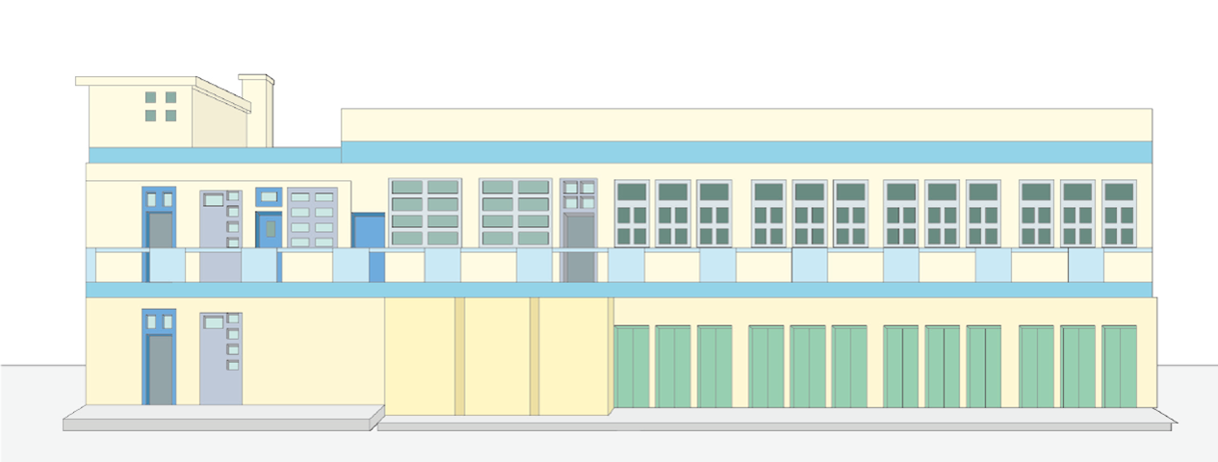
温故知新

Slide 5
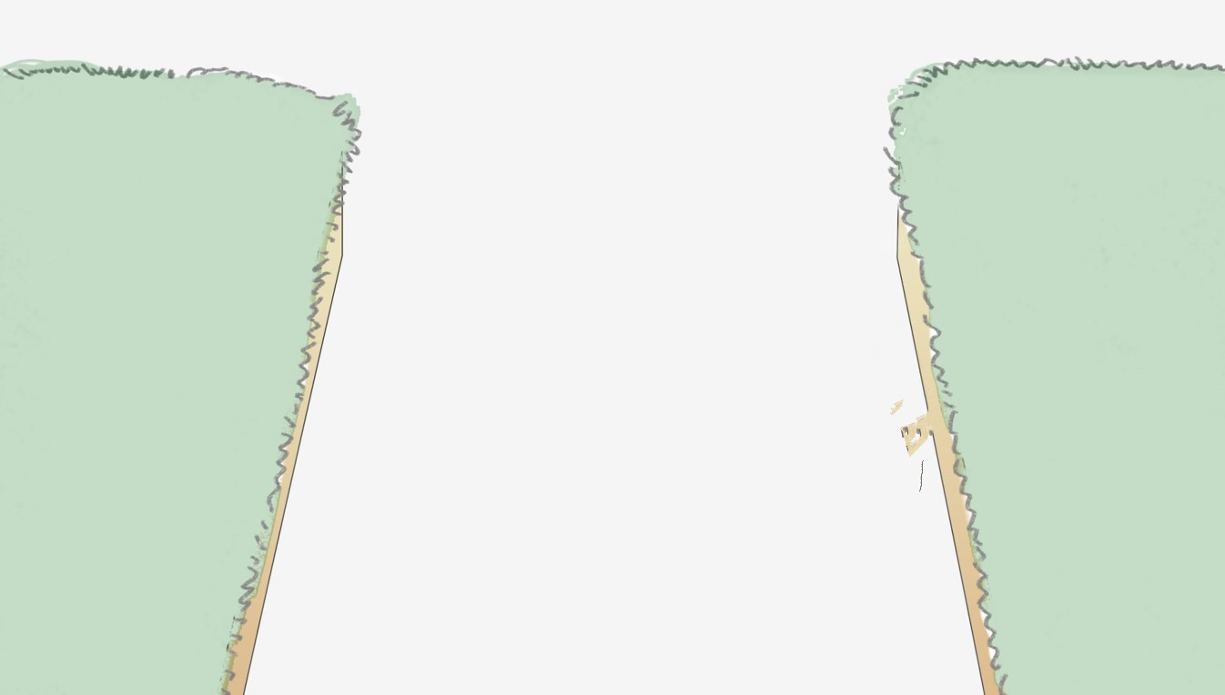
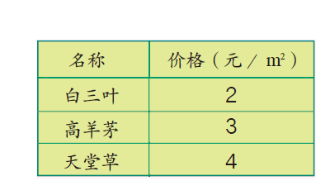
温故知新
两块草坪同样大，长28米，宽16米。

Slide 6
新知探究
03
2
学而时习之，不亦说乎

Slide 7
新知探究
分析：
②
如果东、西两块草坪铺不同的草，共有6种不同的铺法。
①
③
白三叶
高羊茅
天堂草
④
⑥
⑤
④⑤⑥与①②③的价钱相同。

Slide 8
新知探究
分别算出每种方案的费用。
每块草坪的面积：28×16＝448（平方米）
方案 | 白三叶费用（元） | 高羊茅费用（元） | 天堂草费用（元） | 总费用（元）
1
2
3
2×448＝896
3×448＝1344
2240
2×448＝896
4×448＝1792
2688
3×448＝1344
4×448＝1792
3136

Slide 9
新知探究
全部铺每平方米2元的白三叶最省钱。
还有其他方案吗，试着算一算！
全部使用高羊茅：
28×16×2×3＝2688（元）
全部使用天堂草：
28×16×2×4＝3584（元）

Slide 10
课堂练习
03
3
学而时习之，不亦说乎

Slide 11
课堂练习
本周五下午课外活动时间，在东、西草坪举行三年级拔河比赛，请同学们去加油助威！
请你们帮体育老师设计一份赛程安排。要求如下：
比赛安排在15：00～16：30之间进行。
比赛地点是在东、西两块草坪。
三年级有4个班，先分组比赛，胜者再进行决赛。
每场比赛要用20分钟，准备10分钟。

Slide 12
课堂练习
可以用表格的形式通知比赛的时间和地点。
对阵 | 时间 | 地点

Slide 13
课堂练习
对阵 | 时间 | 地点
A组：三（1）—三（2） | 15：10～15：30 | 东草坪
B组：三（3） —三（4） | 15：10～15：30 | 西草坪
A组胜者—B组胜者 | 15：40～16：00 | 东草坪
颁奖 | 16：10～16：20 | 西草坪
同学们还有其他的方法吗？

Slide 14
课堂练习
租车问题：学校计划在总费用3000元的限额内，利用汽车送234名学生和6名老师集体外出活动，现在有甲、乙、丙三种大客车，它们的载客量与租金如下表：
 | 甲客车 | 乙客车 | 丙客车
载客量（人 / 辆） | 50 | 40 | 30
租金（元 / 辆） | 500 | 440 | 360

Slide 15
课堂练习
可以用列表法。
 | 租车方案 | 租车费用

Slide 16
课堂练习
 | 租车方案 | 租车费用
1 | 6辆乙客车 | 440×6＝2640（元）
2 | 8辆丙客车 | 360×8＝2880（元）
3 | 4辆甲客车＋1辆乙客车 | 500×4＋440×1＝2440（元）
4 | 甲、乙、丙客车各2辆 | （500＋440＋360）×2＝2600（元）
 | …… | ……

Slide 17
版权声明
感谢您下载xippt平台上提供的PPT作品，为了您和xippt以及原创作者的利益，请勿复制、传播、销售，否则将承担法律责任！xippt将对作品进行维权，按照传播下载次数进行十倍的索取赔偿！
1. 在xippt出售的PPT模板是免版税类(RF:
Royalty-Free)正版受《中国人民共和国著作法》和《世界版权公约》的保护，作品的所有权、版权和著作权归xippt所有,您下载的是PPT模板素材的使用权。
2. 不得将xippt的PPT模板、PPT素材，本身用于再出售,或者出租、出借、转让、分销、发布或者作为礼物供他人使用，不得转授权、出卖、转让本协议或者本协议中的权利。

Slide 18
三
下
数
学
感谢各位的聆听
讲师：xippt
2021年1月9日

